Slide 1
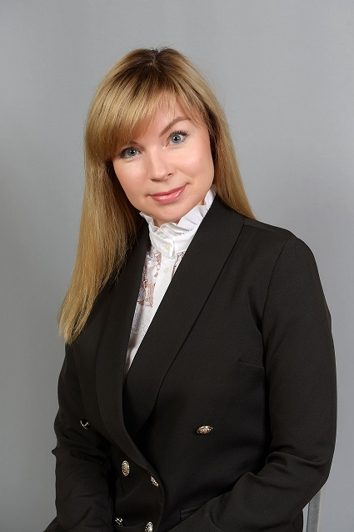
Конкурс профессионального мастерства –
новые возможности, впечатления, профессиональный рост
МБОУ «СОШ № 68 г. Челябинска
имени Родионова Е.Н.»
Учитель – логопед
СОРОКИНА ЕЛЕНА ЮРЬЕВНА

Slide 2
Областной конкурс профессионального мастерства «Учитель-дефектолог» проводился в период с 28.04.2022 по 29.04.2022 Необходимые материалы: Заявительный и отборочный этап: - представление по форме, подписанное руководителем образовательной организации; - личное заявление участника конкурса; - информационная карта участника конкурса; - методическое портфолио; - эссе «Профессия учитель-дефектолог – профессия исследователя»; - видеоролик «Визитная карточка» + отзывы родителей/детей

Slide 3
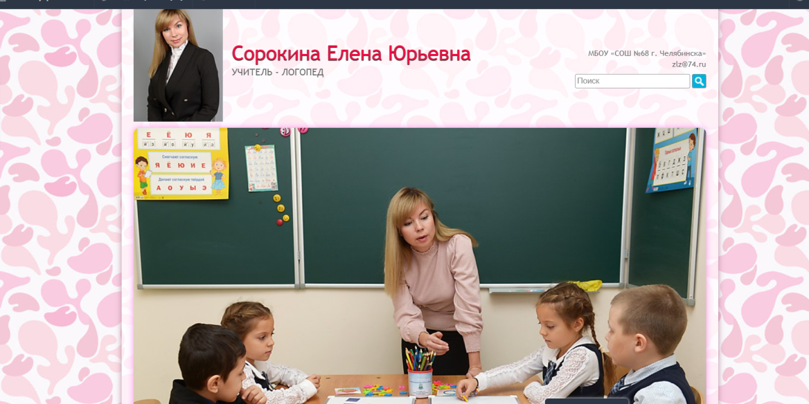
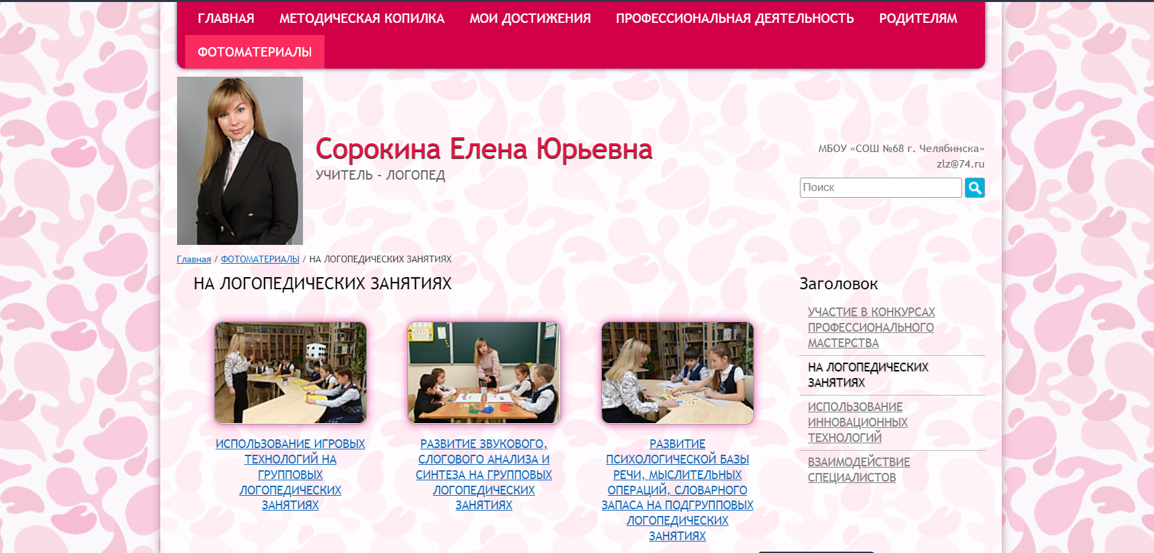
https://sorokina.1c-umi.ru/

Slide 4
Основной этап: - открытое занятие (20 мин. + 5 мин. самоанализ); - мастер – класс (15 мин.) - дискуссия(60 мин.) - на конкурсе было представлено подгрупповое логопедическое занятие с обучающимися 4 класса с ЗПР вариант 7.1, которые осваивают АООП НОО. Тема: «Состав сова» Тип урока: урок рефлексии Цель: повторение, закрепление усвоенных знаний и способов действий по теме «Состав слова»; -

Slide 5
- мастер – класс «К успеху вместе!» Цель: повышение профессионального мастерства педагогов – участников мастер-класса в процессе активного педагогического общения по проблеме создания единого пространства развития ребенка в семье и в школе; - дискуссия(60 мин.)

Slide 6
АЛГОРИТМ УЧАСТНИКА КОНКУРСА: 1. Поставить правильную цель. Желание победить!) 2. Работать в команде. Методический отдел и команда единомышленников. 3. Проявлять свою индивидуальность. Быть собой. Выразить свою уникальность. 4. Проявлять сильные стороны, развивать их. 5. Нейтрализовать недостатки.

Slide 7
АЛГОРИТМ УЧАСТНИКА КОНКУРСА: 6. Не бояться. Конкурс подразумевает полный выход из зоны комфорта. В этом и заключается профессиональный рост. 7. Бороться. Внутренняя борьба с самим собой. Ответы на многие вопросы, открытие для себя потайных сторон своей личности. 8. Быть внимательным и аккуратным. 9. Получать удовольствие от процесса. 10 ВЕРИТЬ В СЕБЯ! И Побеждать!

